Slide 1
Byzance et l’Europe carolingienne

Slide 2
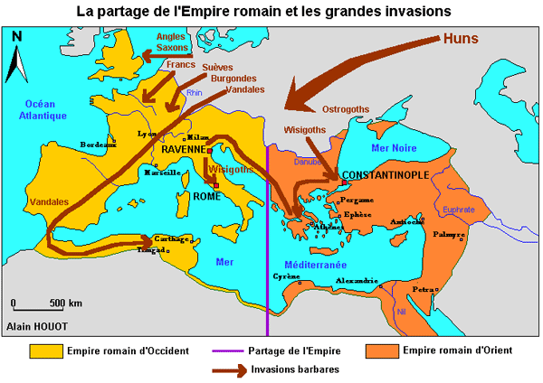
La fin de l’Empire romain.
Il est aussi célèbre pour avoir autorisé la religion chrétienne dans l’Empire romain.

Slide 3
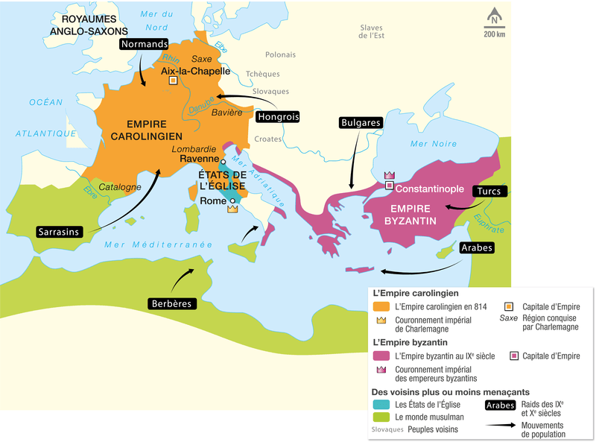
Au IX° siècle

Slide 4
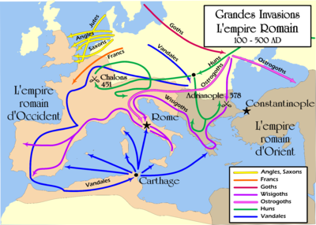

Slide 5
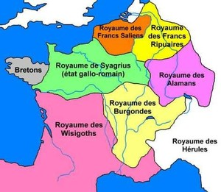
Après la chute de l’Empire romain

Slide 6
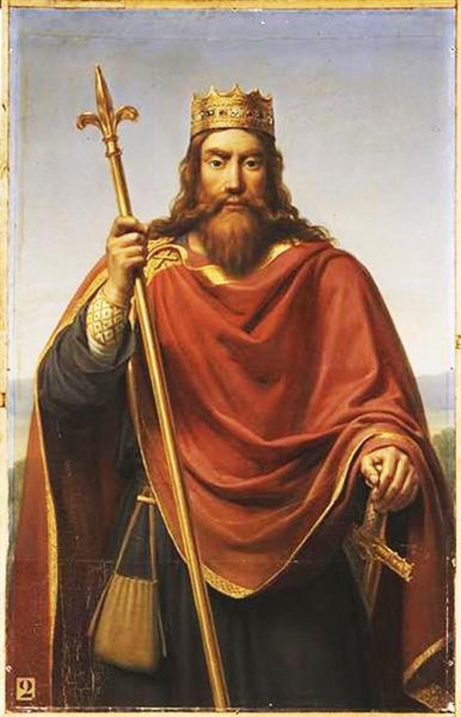
Clovis, roi des Francs
481 - 511

Slide 7
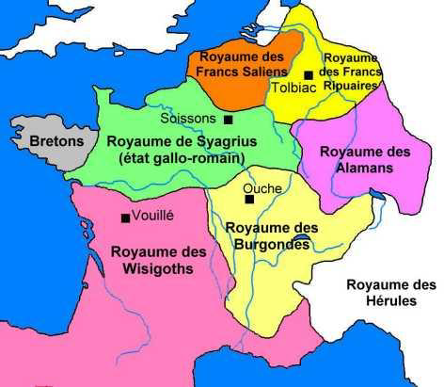
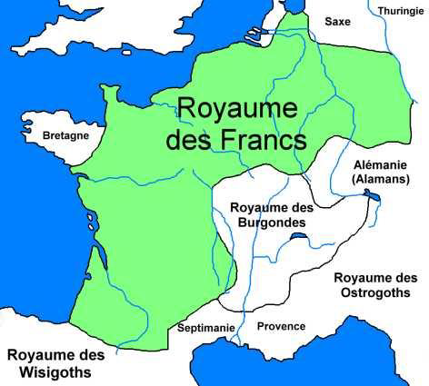
Ses conquêtes

Slide 8
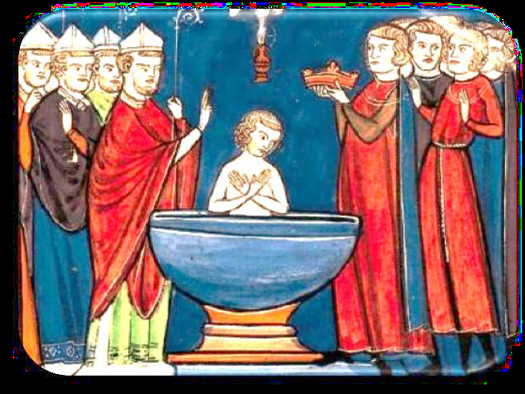
Son baptême

Slide 9
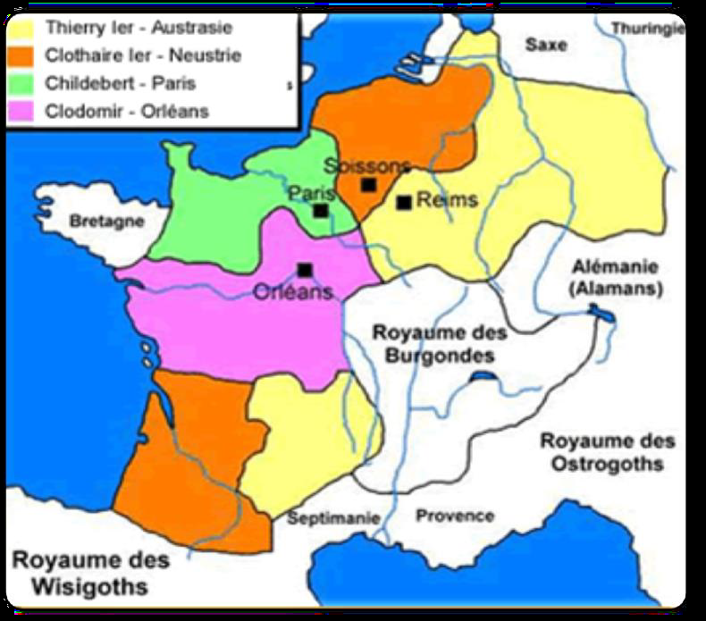
Partage du royaume entre les fils de Clovis.

Slide 10
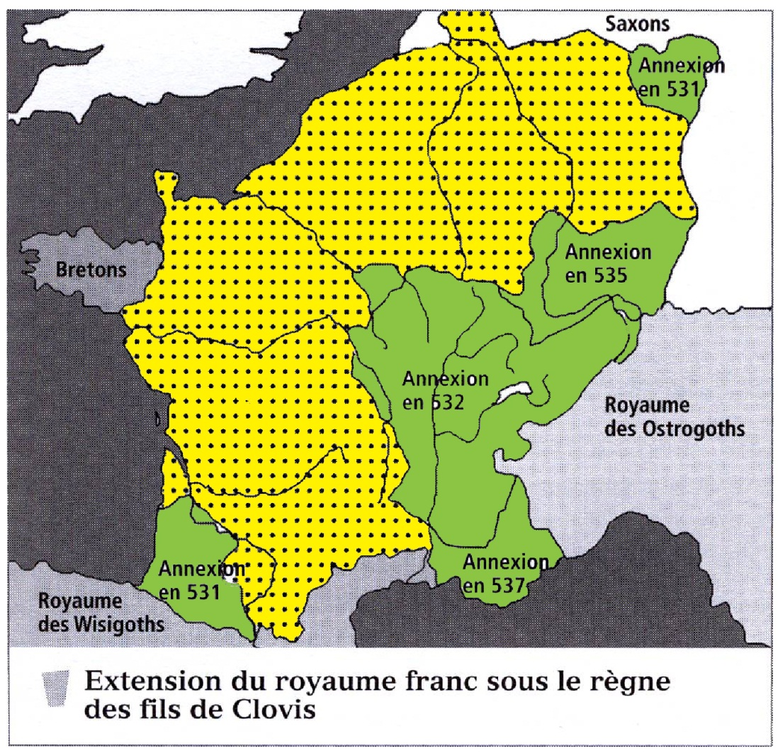
L’extension du royaume Franc

Slide 11
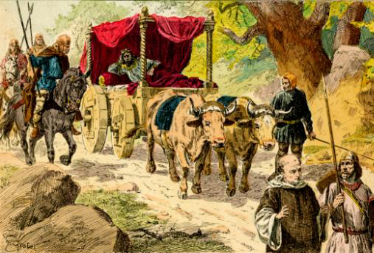
Le déclin des Mérovingiens
Premier roi de France, Clovis meurt en 511. Ses quatre fils se partagent son royaume mais très vite ils se font la guerre pour étendre leurs territoires. Les successeurs de Clovis forment la dynastie des rois mérovingiens.
Ils continuent de s’entretuer, laissant leur royaume à des princes de plus en plus jeunes, incapables de gouverner.
C’est la période des « rois fainéants » qui laissent leur pouvoir aux chefs de leur cour, les maires du palais.

Slide 12
Les rois fainéants : la chute de la dynastie mérovingienne.
« La famille des Mérovingiens avait depuis longtemps déjà perdu toute vigueur et ne se distinguait plus que par ce vain titre de roi. La fortune et la puissance publiques étaient aux mains des chefs de sa maison, qu’on appelait maires du palais et à qui appartenait le pouvoir suprême.
Le roi n’avait plus, en dehors de son titre, que la satisfaction de siéger sur son trône, avec sa longue chevelure et sa barbe pendante. Quand il avait à se déplacer, il montait dans une voiture attelée de bœufs, qu’un bouvier conduisait à la mode rustique. »
D’après Vie de Charlemagne, de Éginhard, IXe siècle

Slide 13
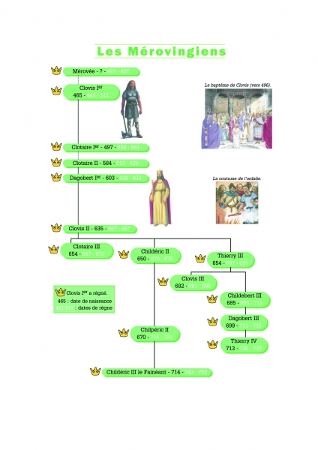

Slide 14
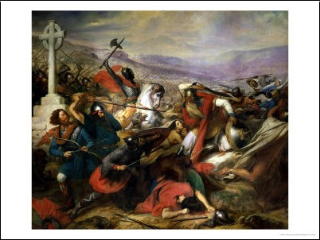
Charles Martel arrête l’invasion musulmane à Poitiers en 732

Slide 15
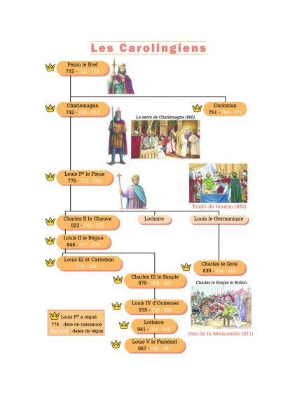

Slide 16
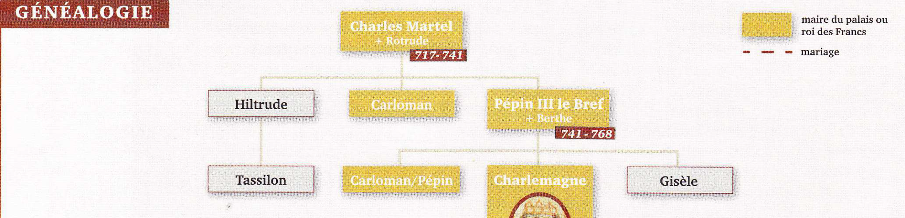
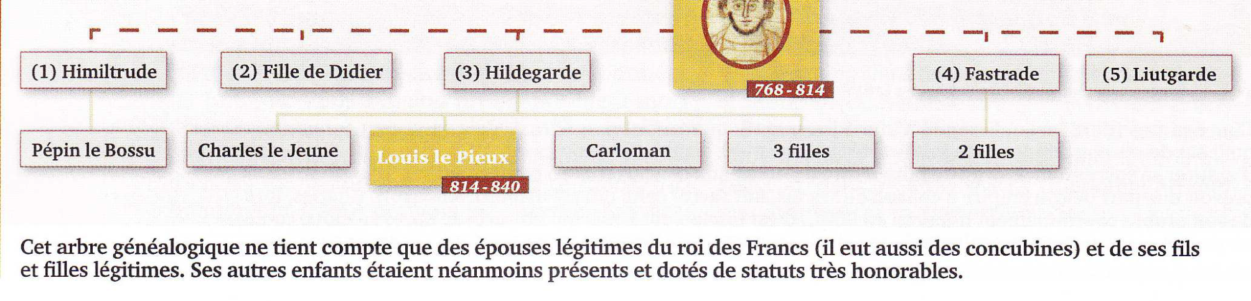

Slide 17
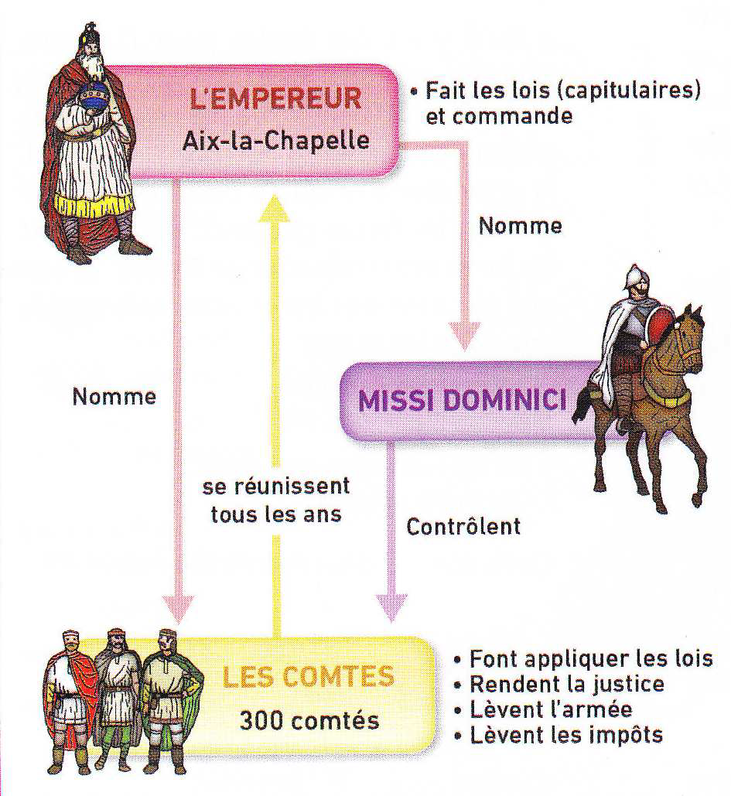
Un empire organisé

Slide 18
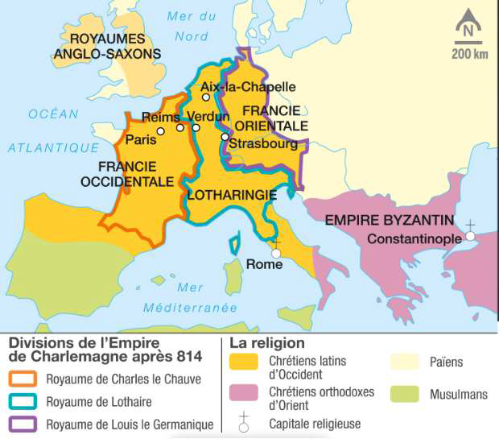
Le partage de l’Empire
Louis le Pieux (814-840) est l’unique
successeur de Charlemagne et
maintient l’Empire carolingien. Mais,
à sa mort, ses trois fils se disputent
l’empire. En 842, à Strasbourg,
Charles et Louis font le serment de
s’entraider contre leur frère
Lothaire : c’est le serment de
Strasbourg, le plus ancien texte
rédigé en vieux français et en vieil
allemand. En 843, l’empire est divisé
en trois, lors du traité de Verdun.
Lothaire garde le titre impérial.

